Slide 1

레이저 포인터를 이용하여 반려묘와 놀아주는 스마트 시스템
The smart system using a laser pointer
to play with a cat.
공기석, 정의훈 교수님
2014150016 박예리
2014150013 문지호
2014154029 이가원
Notes:
.

Slide 2
Contents
6. 개발 환경 및 개발 방법
7. 데모 환경 설계
8. 업무 분담
9. 종합 설계 수행 일정
10. GitHub
11. 필요 기술 및 참고일정
졸업연구 개요
관련 연구 및 사례
시스템 수행 시나리오
시스템 구성도
시스템 모듈 상세 설계

Slide 3
아이디어 개요
< 지난 발표에서 지적 사항 >
1. 주인이 능동적으로 불러서 놀아줄 수 있는 기능은?
2. 개발의 범위를 정확히 할 것
< 지적 사항에 대한 답변 >
1. 장치가 있는 장소로 고양이의 관심 유도를 위해 고양이의 울음소리를 스피커로 출력하는 소리기능을 추가
2. 개발범위 : 기본 기능 5가지, 부가기능 1가지
- 기본기능 -
1) 스마트 폰을 통한 실시간 레이저 포인터 제어
2) 영상처리를 통한 고양이 감지
3) 자동모드 일 경우 저장된 패턴 출력
4) 카메라를 통한 실시간 영상 출력
5) 스피커를 통한 음성 출력
- 부가 기능 -
1) 사용자 레이저 패턴 저장

Slide 4
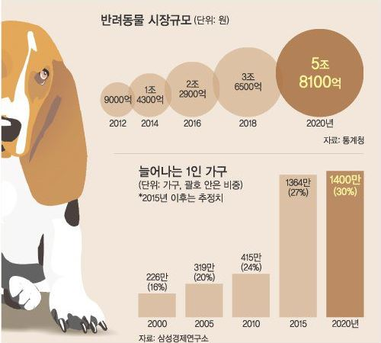
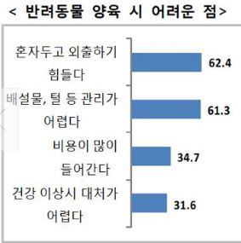
아이디어 개요
개발 배경
고양이를 놔두고 외출하는 경우가 잦아짐
주인과 고양이가 함께 할 수 있는 시간 감소
고양이의 활동량이 줄어듦

Slide 5
아이디어 개요
목표
기대효과
스마트폰을 통해 원격으로 레이저 포인터 작동을 제어
사용자가 지정한 패턴을 저장하여 자동으로 놀아 줌
주인이 반려동물의 모습을 실시간으로 확인할 수 있어 불안감 해소 가능
반려동물의 활동량 증가
반영구적으로 사용이 가능하기 때문에 경제적인 효과

Slide 6

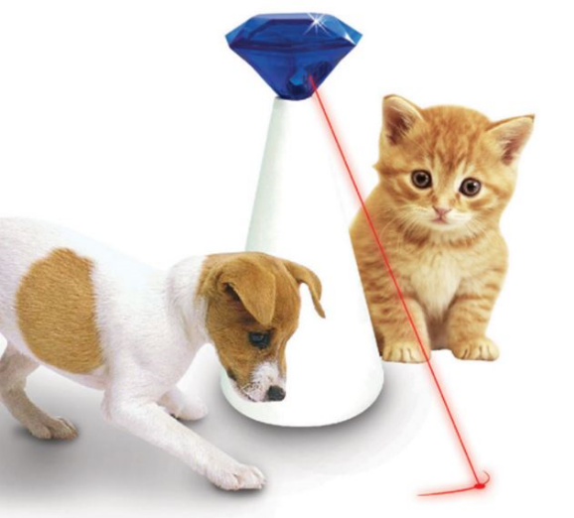
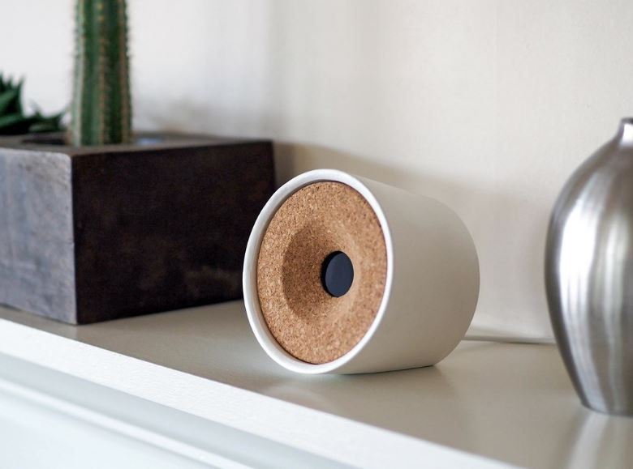
관련 연구 및 사례
레이저볼
레이저 러너
오비(Obi)
http://item2.gmarket.co.kr/
http://item2.gmarket.co.kr/
https://www.kickstarter.com/
타이머
속도 조절 모드
원격 조종
자동 모드 지원
움직이며 레이저 출력

Slide 7
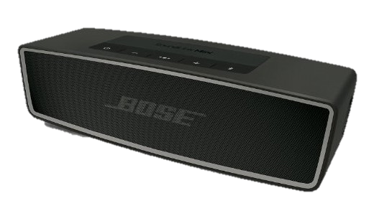



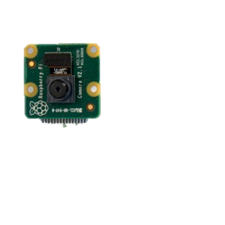
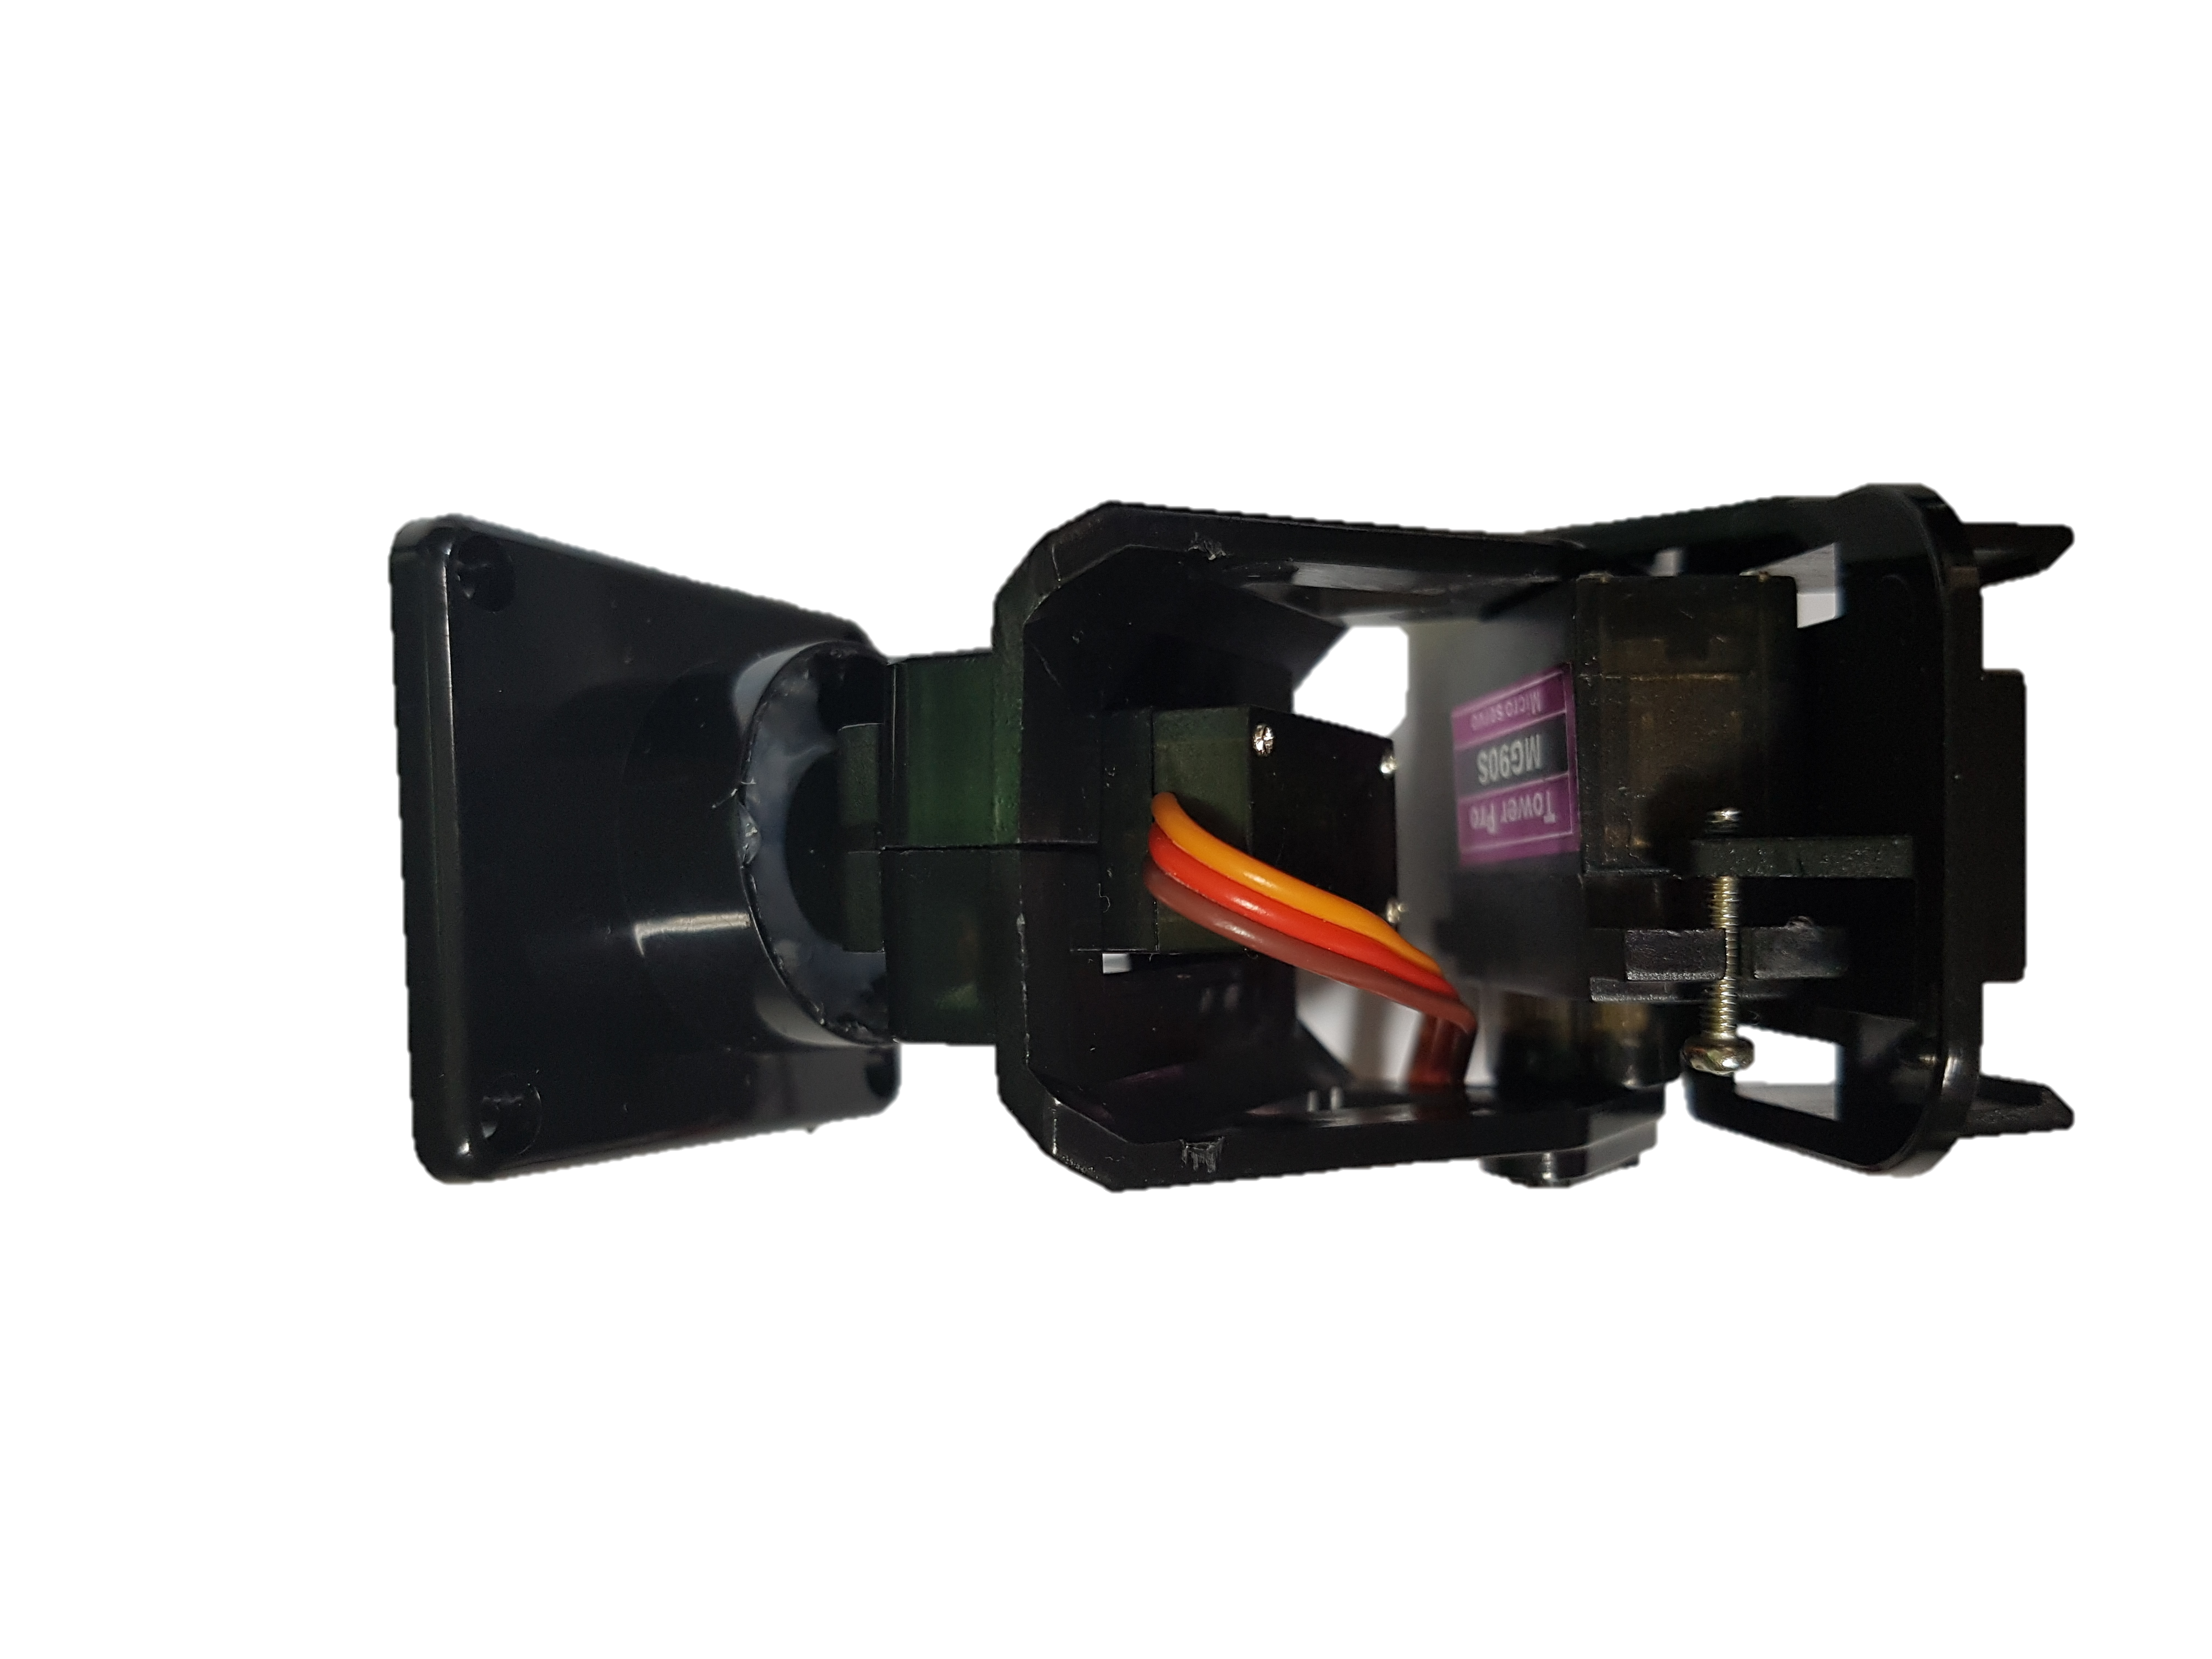


시스템 수행 시나리오
<놀아주기 모드>
영상 스트리밍
음성출력
설정
사용자
모바일
PythonServer DB
Hardware

Slide 8
시스템 수행 시나리오
<자동모드>
영상 스트리밍
음성출력
설정
모바일
PythonServer DB
Hardware

Slide 9
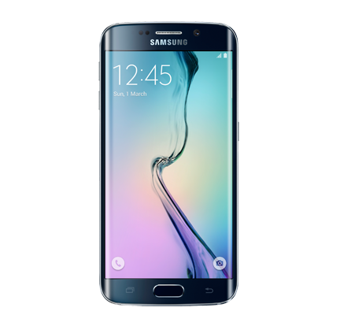
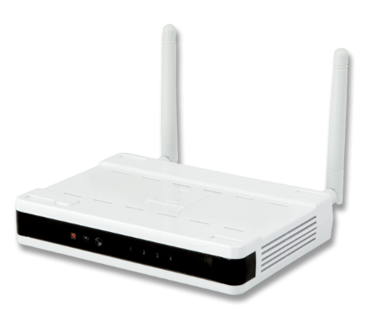
시스템 구성도
②PUSH로 인한
고양이 감지 현황
①로그인 회원 정보
③모터 방향 제어 정보
④모드 설정 정보
⑤스피커 출력 요청
wireless AP
Python3 server DB
Android App

Slide 10
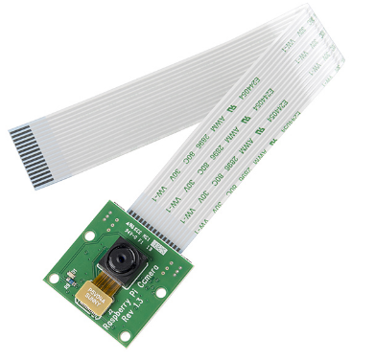
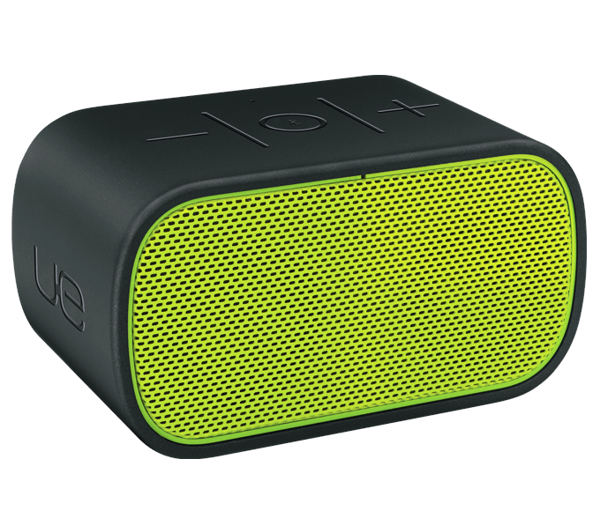
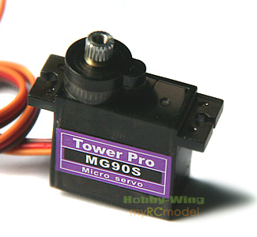
시스템 구성도
⑨ opencv로
고양이 감지
Python3 server DB
⑧정지영상 정보
⑦스피커 출력
⑥모터 방향 제어
Pi camera
Bluetooth speaker
MG 90S

Slide 11
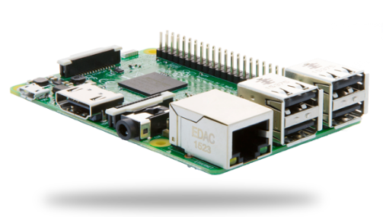
시스템 구성도 - 기능별
Mobile Application
Python3 Server
Login Check
Module
Login
Module
Mode Check
Module
Set Mode
Module
Speed Check
Module
Hardware
Set Speed
Module
Push Check
Module
Set Push
Module
Direction
Check Module
Set Direction
Module
MySQL
API_key
Module
Inform Push
Module
Detection
Module
DB Connection
DB Connection

Slide 12
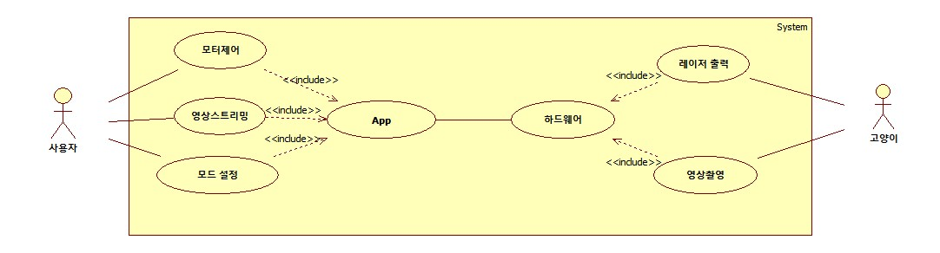
시스템 모듈 상세 설계 – 유스케이스 다이어그램

Slide 13
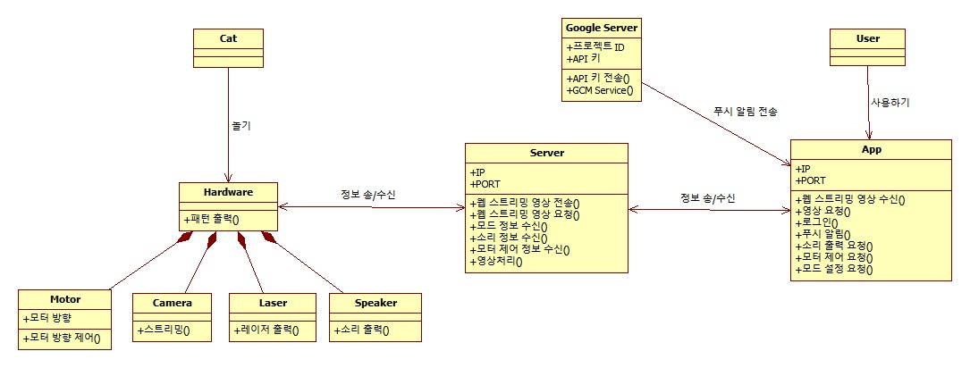
시스템 모듈 상세 설계 – 클래스 다이어그램

Slide 14
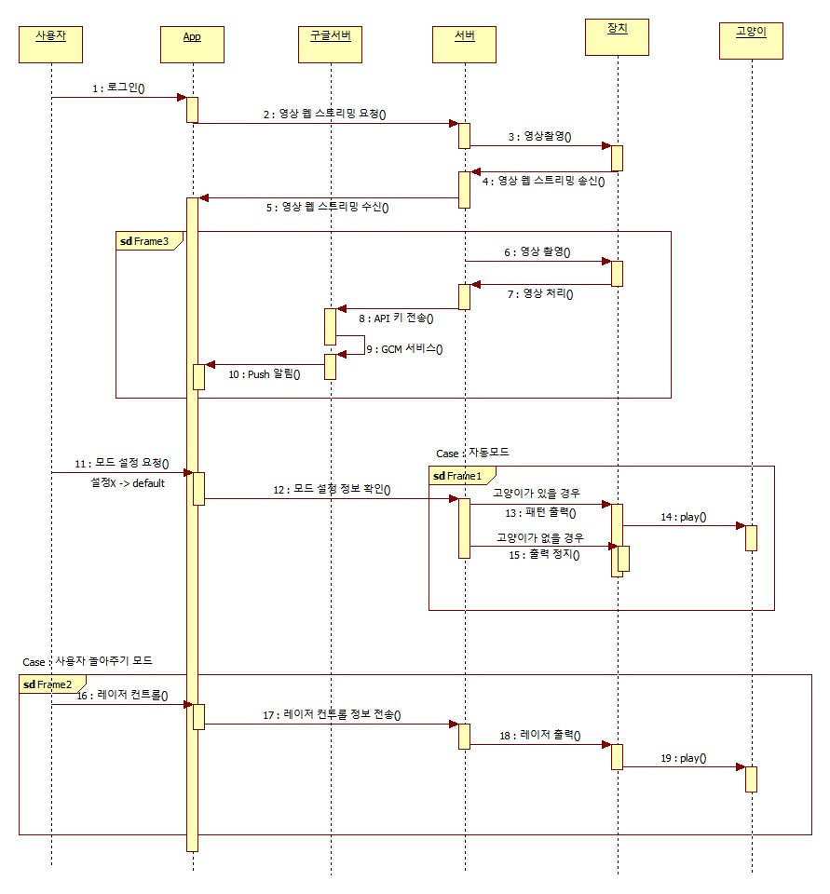
시스템 모듈 상세 설계 – 시퀀스다이어그램(1)

Slide 15
시스템 모듈 상세 설계 - 시퀀스다이어그램(2)

Slide 16
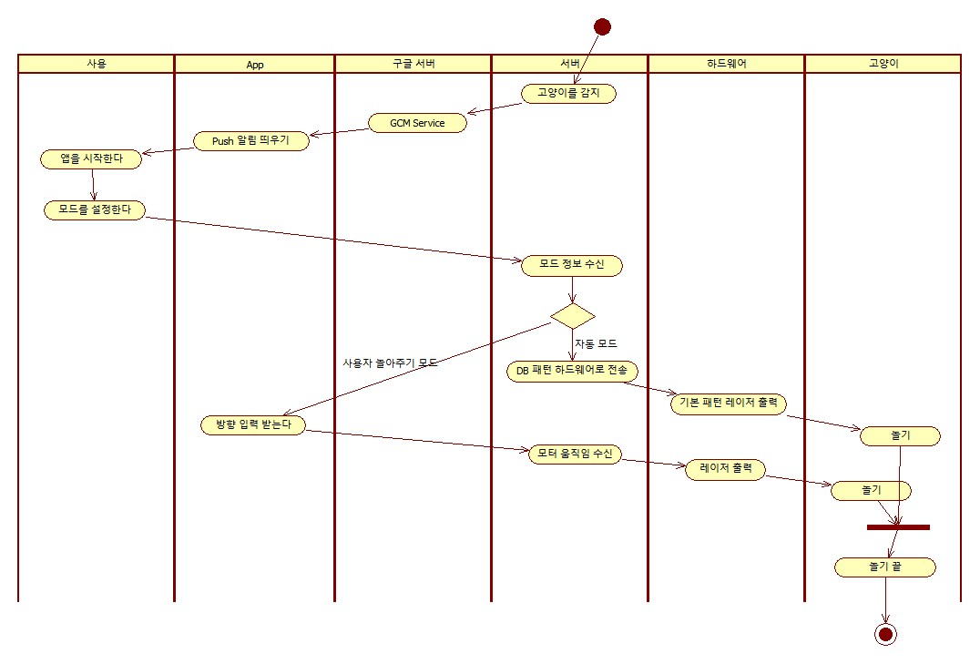
시스템 모듈 상세 설계 - 활동다이어그램

Slide 17

시스템 구성도
시스템 모듈 상세 설계
Direction Check Module
<놀아주기 모드일 경우>
어플에서 모터의 방향 정보를 서버로 전송하여 서버에서 하드웨어를 통해 출력
APP
Server
Set Direction
Module
Direction Check
Module
Direction info
하드웨어
17

Slide 18
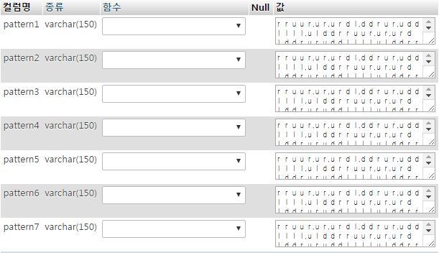
시스템 모듈 상세 설계
Direction Check Module
<자동모드일 경우>
MySQL에 저장되어 있는 패턴을 서버로 가져와 특수문자로 구분 지어 하드웨어로 전송
Server
[“ ” “,”] 으로 구분
하드웨어
MySQL 데이터베이스

Slide 19
시스템 모듈 상세 설계
Login Module
APP
Server
Login
Module
Login Check
Module
로그인 실패or성공
Login info
DB

Slide 20
시스템 모듈 상세 설계
Set Mode & Speed & Push Module
APP
Server
Set Mode
Module
Push Mode
Module
Set Speed
Module
Speed Check
Module
모드 or 속도 설정 완료
Mode info
Speed info
Set Push
Module
Push Check
Module

Slide 21
시스템 모듈 상세 설계
DB Connection
< App – DB >
< Server – DB >
MySQL
MySQL
PHP
Python3
Application
Python3 Server

Slide 22

시스템 모듈 상세 설계
Inform Push Module – GCM 이용
구글에서 제공하는 GCM 서버를 통한 메시지 발송 서비스
③Message 전송
②Message, API Key
APP
Server
Inform Push
Module
API_Key
Module
① 최초 Registrationld 전송

Slide 23
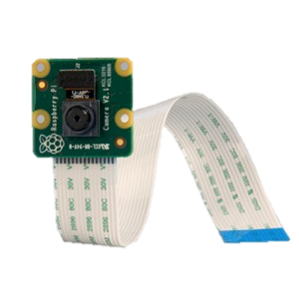
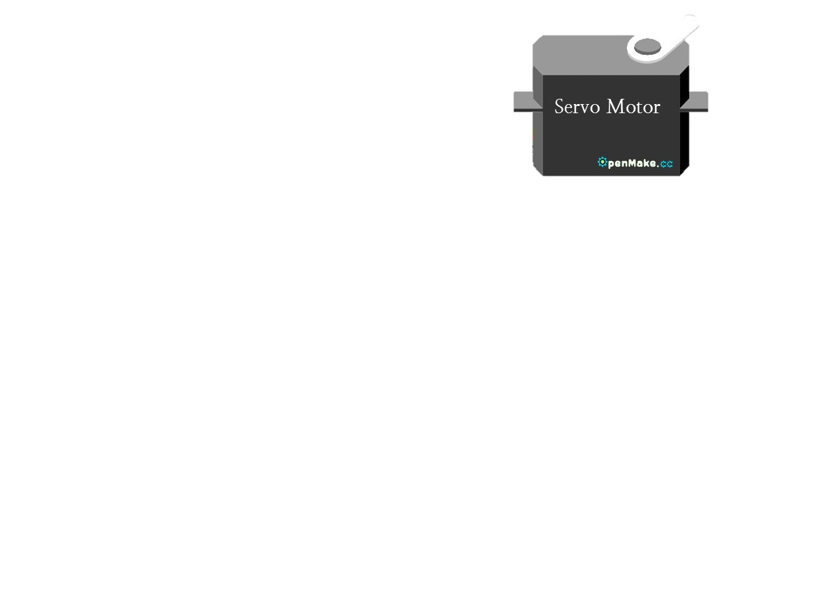
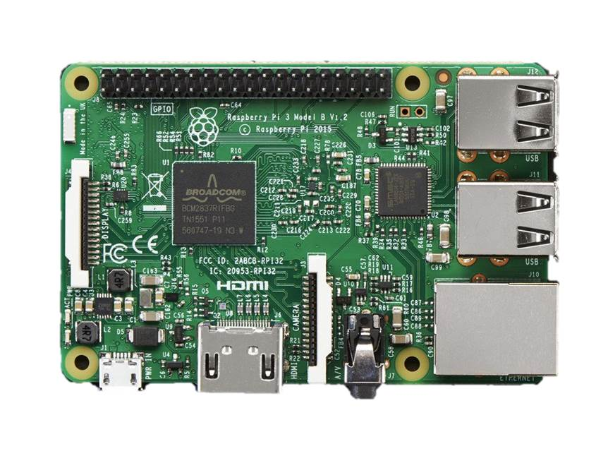
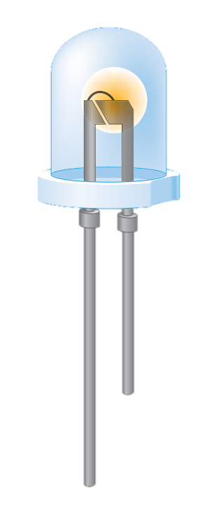
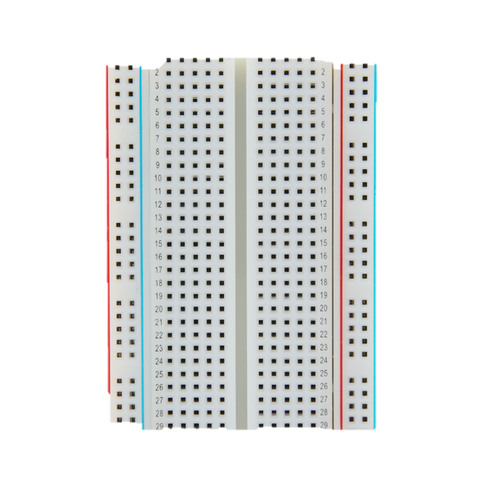

시스템 모듈 상세 설계 - 회로도

Slide 24
시스템 모듈 상세 설계 – API
Motor Control
match_direction
형 식 def match_direction(input_string)
설 명 앱에서 누른 버튼 방향대로 모터의 방향을 제어하는 함수
예 시 if input_string == “r” : pan_pos1 += 10
elif input_string ==“l” : pan_pos1 -= 10
get_pattern
형 식 def get_pattern()
설 명 데이터베이스에 저장된 패턴 정보를 가져와 모터의 방향을 제어하는 함수
예 시 for i in range(0, len(data)):
multi_strs[i] = match_direction(data[i])
call(multi_strs[0] + ” | ” + multi_strs[1], shell=True)

Slide 25
시스템 모듈 상세 설계 – API
RegistrationIntentService
onHandleIntent
형 식 void onHandleIntent( Intent intent )
설 명 구글 프로젝트를 통해 제공받은 Sender ID를 통하여 서버로 전송하여 디바이스의 토큰 값을 제공 받음
제공 받은 토큰 값을 이용하여 해당 디바이스에 푸시 알림을 보낼 수 있음
예 시 InstanceID instanceID = InstanceID.getInstance(this);
String token = instanceID.getToken(SENDID, GoogleCloudMessaging.INSTANCE_ID_SCOPE, null);
GcmPubSub pubSub = GcmPubSub.getInstance(this);
pubSub.subscribe(token, “/topics/”+FCM_NOTICE, null);

Slide 26
시스템 모듈 상세 설계 – API
MyGcmListenerService
onMessageReceived
형 식 void onMessageReceived(String from, Bundle data)
설 명 파라미터 from으로 메시지의 종류를 구분하고 data에서 메시지 정보를 받아 옴
예 시 if ( from.startsWith( “/topics/notice” ) ) { sendNotification(“공지사항”, message); }
else { sendNotification(title, message); }
sendNotification
형 식 void sendNotification(String title, String message)
설 명 String 형 2개를 파라미터로 받아 push 내용 출력 지원
예 시 sendNotification(title, message);

Slide 27
시스템 모듈 상세 설계 – API
MyInstanceIDListenerService
onTokenRefresh
형 식 void onTokenRefresh( )
설 명 토큰이 갱신될 때 마다 호출되어 토큰의 교체를 담당하는 부분
예 시 Intent intent = new Intent (this, RegistrationIntentService.class);
startService(intent);
checkPlayServices( )
형 식 boolean checkPlayServices( )
설 명 토큰을 생성하기 전에 호출하여 해당 디바이스가 Google Play Services 가 동작하는 환경인지 확인
리 턴 값 true : 동작 가능 환경
false : 동작 불가능 환경

Slide 28
시스템 모듈 상세 설계 – API
ServerTask
doInBackground
형 식 Void doInBackground(Void. . . arg0)
설 명 소켓 통신을 통하여 데이터를 송수신하는 메소드로 쓰레드를 실행함
예 시 서버에 메시지 전송
OutputStream out = socket.getOutputStream();
out.write( myMessage.getBytes( ) );
서버로부터 메시지 수신
InputStream inputStream = socket.getInputStream();

Slide 29
시스템 모듈 상세 설계 – API
Detection
get_video
형 식 def get_video()
설 명 카메라의 영상을 가져오는 함수
예 시 if not args.get(“video”, False):
camera = cv2.VideoCapture(0)
else:
camera = cv2.VideoCapture(args[“video”])

Slide 30
시스템 모듈 상세 설계 – API
Detection
selectROI
형 식 def selectROI(event, x, y, flags, param)
설 명 영상처리의 범위를 설정하는 함수
예 시 if inputMode and event == cv2.EVENT_LBUTTONDOWN and len(roiPts) < 4:
roiPts.append((x, y))
cv2.circle(frame, (x, y), 4, (0, 255, 0), 2)
cv2.imshow(“frame”, frame)

Slide 31
시스템 모듈 상세 설계 – API
Detection
perform_meanShift
형 식 def perform_meanShift(frame, roiHist)
설 명 frame의 색 공간을 HSV로 바꾸고 meanShift를 수행하는 함수
예 시 if roiBox is not None:
hsv = cv2.cvtColor(frame, cv2.COLOR_BGR2HSV)
backProj = cv2.calcBackProject([hsv], [0], roiHist, [0, 180], 1)
compute_HSVHist
형 식 def compute_HSVHist()
설 명 ROI의 HSV 히스토그램을 계산하고 경계를 저장하는 함수
예 시 roiHist = cv2.calcHist([roi], [0], None, [16], [0, 180])
roiHist = cv2.normalize(roiHist, roiHist, 0, 255, cv2.NORM_MINMAX)

Slide 32
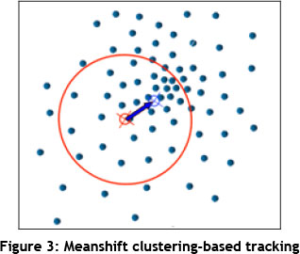
시스템 모듈 상세 설계 – 알고리즘
CAMShift Algorithm
: MeanShift 알고리즘을 Streaming 환경에 사용하기 위해 개선된 것으로 탐색 윈도우의 크
기가 일정한 MeanShift의 단점을 보강한 알고리즘
기능
탐색 윈도우의 크기를 스스로 조정하는 기법을 사용
객체를 고속으로 추적하는데 사용
객체의 크기, 회전 변화 추적 가능
대상 추적 방법
검출된 객체의 Hue 값 분포를 이용하여 변화될 위치를 예측, 탐지한 후 중심을 찾아 추적

Slide 33




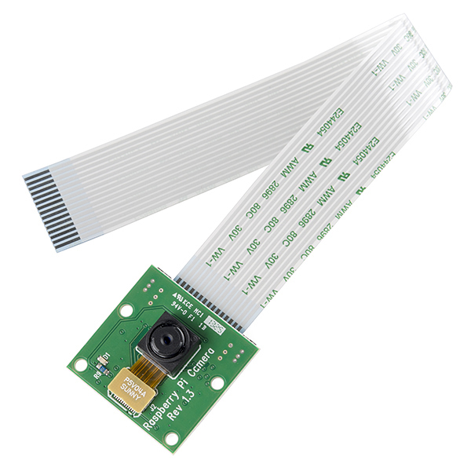
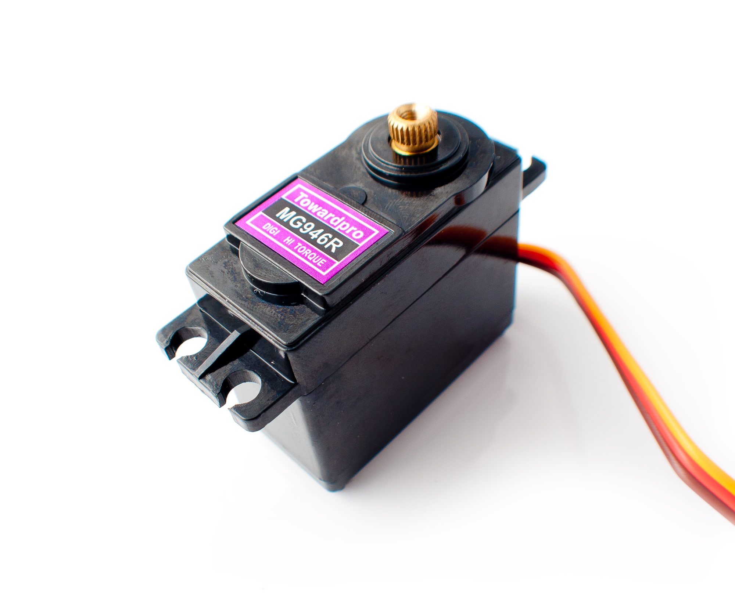




시스템 개발 환경
<Database>
<Android>
MySQL 5.7
phpMyAdmin
Android Studio 2.2.3
Android 4.4
<Server>
<Hardware>
Python 3
Rasbian 8.x Jessie
OPENCV 2.4.13
Rasberry Pie 3 Model B
Pi Camera
MG90S 9G
Servo Motor

Slide 34
시스템 개발 방법
Application
Android Studio를 이용한 Android app 구현
안드로이드 4.4버전 이용하여 개발
UV4L을 통한 영상 웹 스트리밍 구현
GCM을 이용하여 푸시 알림 구현
Hardware
파이카메라를 통한 영상 촬영
저출력 레이저 다이오드를 이용하여 레이저 포인터 구현
미니 메탈 서보모터와 라즈베리파이를 이용하여 레이저 포인터의 동작 제어
Server 및 DB
파이썬을 이용하여 서버 구축
MySQL을 이용한 DB 구축 및 phpMyadmin을 이용한 DB 접근
서버에서 OPENCV의 CamShift 알고리즘을 이용하여 고양이 감지 구현

Slide 35
데모 환경 설계 – 회원가입 화면
1 | 회원가입 페이지 입니다.
2 | 사용할 아이디를 입력합니다.
3 | 사용할 비밀번호를 입력합니다.
4 | 기기에 부여 된 식별번호를 입력합니다.
5 | 회원가입 확인 버튼입니다. 5-1. 아이디가 중복되는 경우 “이미 사용중인 아이디입니다.” 라는 팝업문구를 발생시키고 회원가입이 되지 않습니다. 5-2. 입력되지 않은 칸이 있는 경우 “입력이 완료되지 않았습니다.”라는 팝업문구를 발생시키고 회원가입이 되지 않습니다.
6 | 취소 버튼입니다. 누르면 처음화면으로 돌아갑니다.
1.
회원가입
2.
ID
3.
PW
4.
식별번호
5.
6.
확인
취소

Slide 36
데모 환경 설계 – 초기 화면
1 | 고양이가 감지되는 경우 상단 바에 푸시 알림을 띄워줍니다.
2 | 가입되어 있는 아이디를 입력합니다.
3 | 아이디에 맞는 비밀번호를 입력합니다.
4 | 자동 로그인을 원하는 경우에 체크 박스를 누릅니다.
5 | 로그인 버튼입니다. 5-1. 아이디가 존재하지 않는 경우 “존재하지 않는 아이디 입니다.”라는 팝업문구를 발생시키고 로그인이 되지 않습니다. 5-2. 비밀번호가 옳지 않는 경우 “잘못 된 비밀번호 입니다.”라는 팝업문구를 발생시키고 로그인이 되지 않습니다. 5-3 아이디나 비밀번호가 입력되지 않았을 경우 “입력이 완료되지 않았습니다.”라는 팝업문구를 발생시키고 로그인이 되지 않습니다.
6 | 회원가입 버튼입니다. 누르면 회원가입 화면으로 이동합니다.
1.
Push알림
2.
ID
3.
PW
4.
자동 로그인
5.
로그인
6.
회원가입

Slide 37
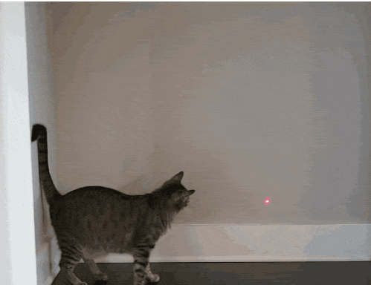




데모 환경 설계 – 메인 화면
1 | 장치로부터 촬영된 영상을 실시간으로 스트리밍 해줍니다.
2 | 모터의 방향을 조절하는 방향키 모양의 버튼입니다. 2-1. 버튼을 하나씩 누르는 경우 원하는 방향으로 모터를 이동시킵니다. 2-2. 반대 방향이 아닌 버튼 두개를 동시에 누르면 대각선으로 이동하게 되고 반대 방향의 버튼을 동시에 누르면 모터는 움직이지 않습니다.
3 | 음성출력 버튼으로 서버에 저장되어 있는 기본 고양이 소리를 출력하여 고양이의 관심을 유도하게 됩니다.
4 | 설정 버튼으로 누르면 설정화면으로 이동하게 됩니다.
영상 스트리밍
1.
2.
3.
4.
음성출력
설정

Slide 38
데모 환경 설계 – 설정 화면
1 | 프로그레스바로 모터의 속도를 조절하는 부분입니다. 1-1. 왼쪽으로 이동할 경우 모터의 속력이 느려 집니다. 1-2. 오른쪽으로 이동할수록 모터의 속력이 빨라 집니다.
2 | 모드 설정을 해주는 버튼입니다. 2-1. 기본적으로는 사용자 놀아 주기 모드로 설정이 되어있습니다. 2-2. 체크하면 자동모드로 모드가 전환됩니다.
3 | 푸시 알림 여부를 설정하는 부분입니다. 3-1. 체크할 경우 푸시 알림 여부가 on으로 되어 고양이가 인식되었을 경우 푸시 알림을 띄워줍니다. 3-2. 체크하지 않을 경우 푸시 알림 여부가 off로 되어 푸시 알림을 띄우지 않습니다.
4 | 로그아웃 버튼으로 버튼을 누르면 로그아웃 되고 초기화면으로 이동합니다.
1.
속도 조절
2.
자동모드
3.
푸시알림 on/off
4.
로그아웃

Slide 39
졸업연구 구현 현황
기능 | 진행률 | 진행 상황
스마트 폰을 통한 실시간 모터제어 | 100% | 어플의 방향키를 통해 모터를 실시간으로 제어 가능
자동모드 일 경우 저장된 패턴 출력 | 100% | 어플에서 자동모드 설정 시 데이터베이스의 정보를 가져와 모터가 자동으로 제어됨
스피커를 통한 음성 출력 | 80% | 어플에서 스피커 출력 제어를 성공하였으나 코드상의 문제로 수정 필요
카메라를 통한 실시간 영상 출력 | 70% | 카메라의 영상을 어플의 웹뷰를 통해 확인할 수 있으나 영상의 스트리밍 속도가 느려 보완 필요
영상처리를 통한 고양이 감지 | 20% | 영상 스트리밍 구현 후 진행할 예정 / 현재 자료 수집 중
레이저 컨트롤 | 60% | 어플을 통해 LED 다이오드 제어를 성공하였으며 레이저 다이오드 구매 후 제어 예정
푸시 알림 | 50% | 안드로이드와 포스트맨을 이용하여 기본적인 푸시 알림 확인, 자체 서버를 통한 구현 예정

Slide 40
업무 분담
 | 문지호 | 박예리 | 이가원
자료수집 | OpenCV, 알고리즘 | 어플리케이션, DB 하드웨어, 서버
설계 | 어플리케이션 | 어플리케이션, 시스템 하드웨어, 서버, DB
구현 | 영상처리, 웹 스트리밍 | 하드웨어, 서버, 안드로이드, DB | 서버, DB, 하드웨어
테스트 | 하드웨어-서버 통신 테스트 앱-서버 통신 테스트 하드웨어 제어 테스트 영상 인식률 및 처리 속도 테스트

Slide 41
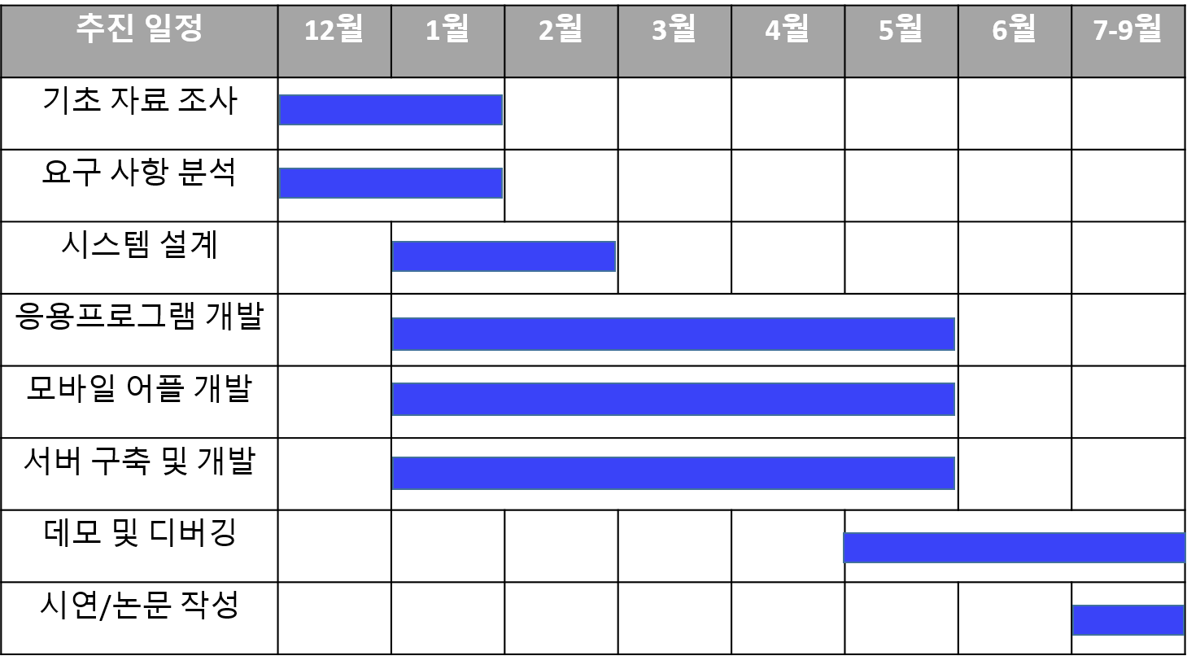
졸업 연구 수행 일정

Slide 42
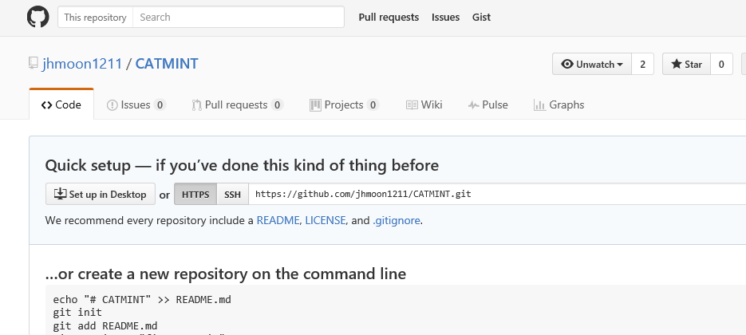
GitHub
https://github.com/jhmoon1211/CATMINT.git

Slide 43
필요기술 및 참고 문헌
서적
- DB : 데이터베이스 배움터(MS SQL Server 기반)
안드로이드 : 그림으로 쉽게 설명하는 안드로이드 프로그래밍
라즈베리파이 : 라즈베리파이3을 이용한 사물인터넷 기초부터 실무까지
리눅스 : 리눅스 서버를 다루는 기술
레이저 포인터 구동
https://www.youtube.com/watch?v=h6axIEVzUzY
스트리밍
http://pnetherwood.blogspot.de/2015/04/raspberry-pi-video-streaming-to-android.html
http://www.rasplay.org/?p=7174
하드웨어
http://www.kocoafab.cc/tutorial/view/340
http://www.icbanq.com/pbloger/board_View.aspx?number=1080
http://www.rasplay.org/?p=6860

Slide 44
QnA

Slide 45
Thank U ☺
Notes:
.

